Slide 1

객체지향 프로그래밍 프로젝트 (슬롯머신 만들기)
설계 계획 및 해결 과정

Slide 2

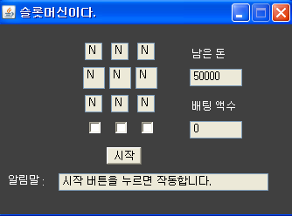
머신 시뮬레이터의 인터페이스 및 변수 설정
일단 소스를 짜기 이전에 GUI 환경을 먼저 만들어 두는 편이 낫다는 생각이 들어서 GUI 환경을 먼저 만들기로 결정, 그리하여 제일 처음에는 GUI 부터 설정을 하였습니다. 목표는 바로 옆의 화면처럼 만드는 것이었고, 곧바로 설정에 착수하였습니다. 우선 설정해야 할 것은 프레임, 슬롯역할을 할 텍스트필드, 각 텍스트의 값이 무슨 동작을 하는지 알려주는 레이블들과 배팅을 위한 체크박스, 슬롯을 작동시키기 위한 시작버튼과 알림말을 표시할 텍스트필드를 설정하였습니다. 옆의 화면은 실행 시 가장 초기의 화면입니다.

Slide 3
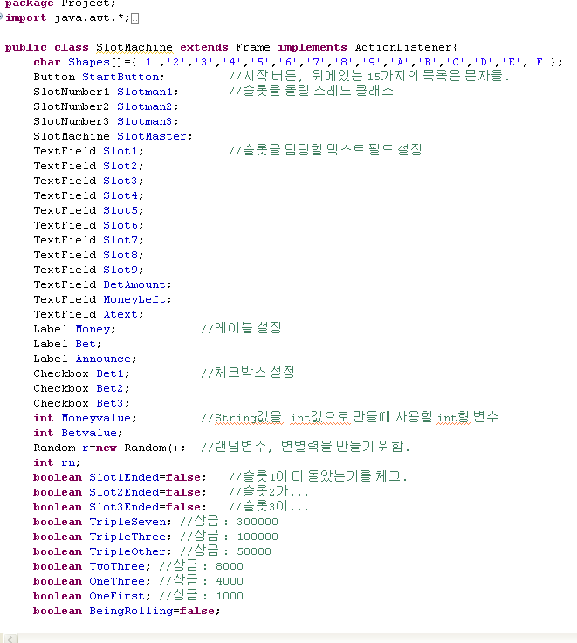
머신 시뮬레이터의 인터페이스 및 변수 설정
옆의 화면은 선언한 변수의 내용입니다. 먼저 클래스를 선언하고 프레임을 상속받습니다(즉 이 클래스는 프레임입니다.) 그리고 나중에 버튼 클릭시 동작할 액션을 만들기 위해 ActionListener를 적용받았습니다. 그 외에 앞으로 슬롯머신을 구동하는 데 쓰일 컴포넌트 변수들을 선언하였습니다. 이 중에서도 Moneyvalue와 Betvalue, 그리고 랜덤클래스인 r과 난수를 구현할 rn을 선언하였습니다. (이것들의 용도에 대해서는 뒤에 설명하도록 하겠습니다.)

Slide 4
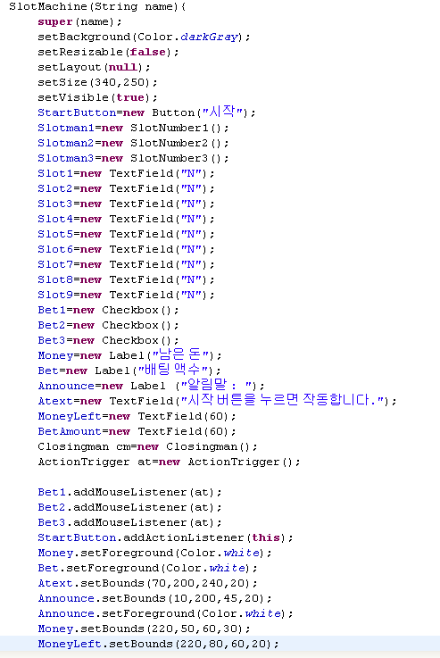
머신 시뮬레이터의 인터페이스 및 변수 설정
다음은 클래스의 생성자부분입니다. 이 클래스를 어떤 이름을 주어 부르면 주어진 이름을 프레임의 이름으로 붙입니다. SetLayout(null)옵션을 붙임으로서 컴포넌트를 직접 위치를 정해서 붙이기로 하였습니다. setBounds로 위치 지정이 필요한 모든 컴포넌트의 위치와 크기를 지정해 주었고 여기서는 짤려서 보이지 않지만 add로 컴포넌트들을 모두 붙였습니다. 옆에 보이는 Closingman cm은 일종의 윈도우 리스너로서 창을 닫는 이벤트를 처리하기 위해 만들어 두었고, ActionTrigger at는 마우스 리스너로 배팅 버튼을 클릭 했을 때 이벤트를 발생시키기 위해 만들었습니다.

Slide 5

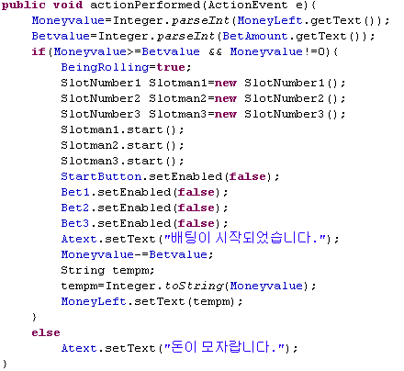
머신 시뮬레이터의 메소드 및 클래스 설정
이 메소드는 ActionListener를 적용 받았을 때 사용해야 하는 메소드로, 시작버튼을 눌렀을 때 슬롯이 돌아가게 끔 하는 메소드입니다. Moneyvalue와 Betvalue는 여기서 쓰이는데 아시다시피 텍스트필드에 표시되어 있는 값은 전부 스트링형입니다. 즉 문자열이기 때문에 계산을 따로 할 수가 없는데 바로 그 계산을 가능하게 만들기 위해 생성한 랩퍼 변수입니다. 남은 돈과 배팅한 돈을 Integer형으로 바꾸어서 계산하고 계산한 값을 tempm이라는 스트링 형 변수에 집어넣은 다음에 이것을 텍스트로 표시하는 원리를 사용했습니다. 물론 돈이 모자라거나 0원 남으면 돈이 모자란다는 메시지가 뜨긴합니다.
이 시뮬레이터에서는 배팅을 하지 않아도 돌아가지만 배팅을 하지 않으면 상금을 받지 못하게 되어 있습니다.

Slide 6
머신 시뮬레이터의 메소드 및 클래스 설정
옆의 스레드를 돌리면서 처음에 문제점이 발생하였습니다. 스레드를 처음 돌릴 때는 매우 잘 돌아가나 2번째 돌릴 때에는 스레드가 죽어서 돌아가지 않는 문제점이 발생하였습니다. 처음에 이를 해결하지 못하여 지인들에게 질문한 결과, 한 번 돌린 스레드가 죽고나면 그 스레드를 다시는 쓰지 못한다는 사실을 알아내었고, 그리하여 옆의 화살표가 가리키는 것과 같이 매 시작시 스레드 클래스를 계속 생성하여 돌아가게 만들었습니다. 그러자 몇 번을 반복해도 문제없이 잘 돌아갔습니다.

Slide 7

머신 시뮬레이터의 메소드 및 클래스 설정
이 메소드는 그저 실행 하였을 때 프레임이 뜨게 만드는 시발점이라고 볼 수 있습니다. 따로 설명할 것은 없습니다.

Slide 8
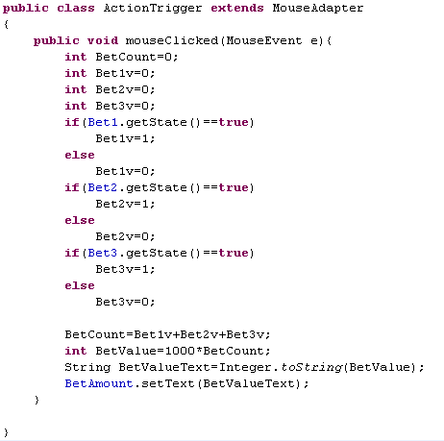
머신 시뮬레이터의 메소드 및 클래스 설정
ActionTrigger의 설정입니다. 이것은 몇 군데나 배팅을 했나를 읽어서 배팅의 수에 1000을 곱하여 배팅액을 결정하는 역할을 하는 메소드입니다. 이것은 마우스 리스너이며, 배팅 버튼을 클릭 시 배팅이 몇군데나 되었는 지를 체크하여 배팅의 수를 체크합니다. 그렇게 체크된 배팅의 수는 BetCount에 더해지고 BetCount의 수만큼 1000이 곱해져 배팅액이 결정됩니다. 메소드가 가끔 버그가 있습니다. 특별히 어려운 점은 없었습니다.

Slide 9
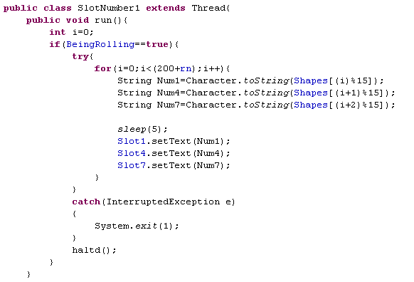
머신 시뮬레이터의 메소드 및 클래스 설정
슬롯을 돌릴 스레드 클래스입니다. 스레드 클래스이므로 run 메소드가 있습니다. 동작하게 되면 for문에 따라 200+rn번을 돌리게 됩니다. (이 때의 rn은 별 의미가 없습니다. 난수를 표현하기 위함이었지만 이것은 최소 돌리는 수를 표현하려고 붙였다가 뒤에는 멈출 때 난수를 조정하기로 하였기 때문입니다.) 이 스레드 클래스가 담당하는 것은 왼쪽슬롯입니다.
for문을 다 돌고 나면 아래의 haltd();
를 실행하게 됩니다. 슬롯의 문양이 순서대로 돌아가는 것 처럼 표현하기 위해 0부터 순서대로 올라가는 i값에 15를 나눈 값을 배열의 인덱스로 잡아 문자 배열이 0~14까지 순서대로 돌아가게 하였습니다.

Slide 10
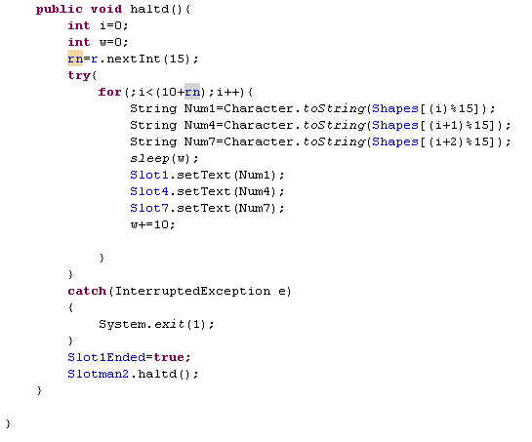
머신 시뮬레이터의 메소드 및 클래스 설정
Haltd()의 메소드는 스레드를 서서히 느리게 하여 슬롯이 서서히 정지하는 효과를 주는 메소드입니다. Rn은 바로 여기에 쓰이며 15까지의 난수를 발생시킵니다. 발생된 난수는 for문에서 10+rn으로 인해 더해져 멈출 때 까지 몇번을 돌릴지를 결정하며 이로 인해 변별력을 결정짓게 됩니다. 슬롯이 모두 끝나면 해당 클래스가 종료되었음을 알리고 신나게 돌고 있는 다음 클래스를 종료시키는 Slotman(n+1).haltd()를 호출합니다. (이런 클래스가 3개 있습니다.) 2번 클래스는 중앙슬롯을 관리하고 3번은 가장 오른쪽의 슬롯을 관리합니다.

Slide 11
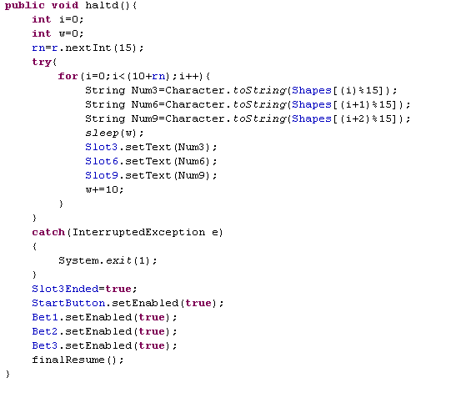
머신 시뮬레이터의 메소드 및 클래스 설정
가장 마지막 스레드 클래스인 오른쪽 슬롯을 관리하는 클래스가 종료될떄의 메소드입니다. 서서히 시작되는 원리는 같고 모두 끝나면, Slot3의 종료를 알리고 잠궈놨던 시작버튼과 배팅버튼을 다시 풀어 놓습니다. (다시 돌려야 하므로) 지금 잠금해제를 해도 되는 이유는 저렇게 해도 결과처리와 버튼 잠금해제가 거의 동시점에 이루어지기 때문입니다. 잠금 해제가 끝나고 finalResume메소드를 호출하여 결과의 조건을 체크합니다.

Slide 12
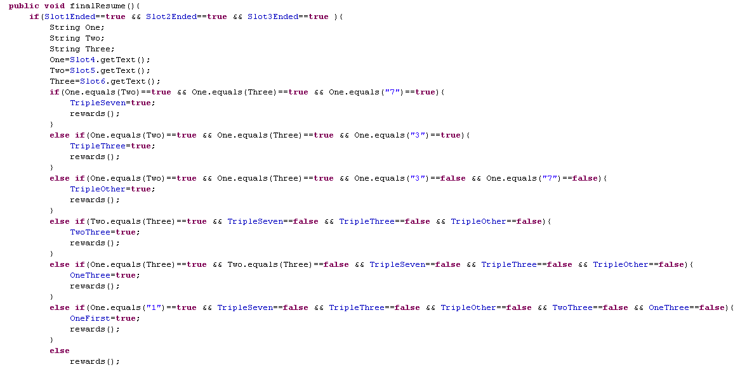
머신 시뮬레이터의 메소드 및 클래스 설정
결과 체크 메소드입니다. 쓸데없이 길지만 사실 별 거 없습니다. 그냥 조건에 따라 무슨 보상을 할 것인지 결정하는 메소드입니다. 조건별 결과의 중첩을 막아 가장 큰 값 하나만 받게 만드는 역할을 합니다. One, Two, Three는 각각 슬롯왼쪽, 가운데, 오른쪽의 값을 가지고 있는 지역변수로 사실 Slot4.getText()등을 그냥 따와서 써도 상관이 없지만, 소스를 좀 더 보기 쉽게 하기 위해 임의로 이름을 지정하여 값을 붙이는 방식을 사용하였습니다. 일단 어떤 조건이 나오든 rewards()라는 메소드를 출력하여 보상 메소드로 이어주는 다리 역할을 합니다. 물론 여기선 조건만 매깁니다.

Slide 13
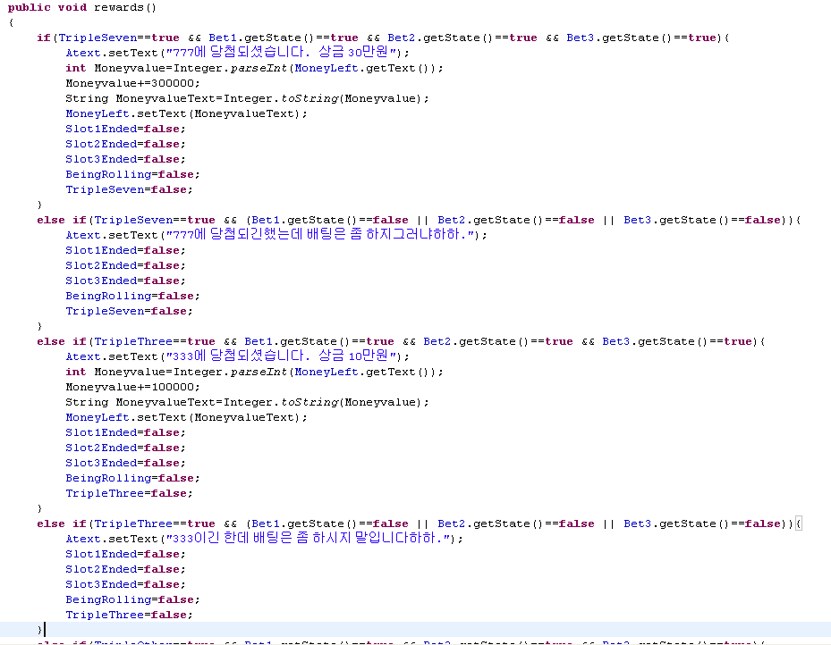

머신 시뮬레이터의 메소드 및 클래스 설정
보상을 수여하는 메소드입니다. 결과 조건 체크메소드보다도 훨씬 길지만 역시 별 것 없습니다. 위의 메소드에서 체크한 조건을 가져와서 배팅의 여부를 묻는 조건을 추가하고 해당 슬롯에 모두 배팅이 되어 있다면 상금을 지급하고 그렇지 않을 경우 상금을 지급하지 않게 하는 메소드입니다. 이 과정을 끝냄으로서 슬롯머신의 모든 메소드를 거치게 됩니다. 시작전의 상태로 리셋되며 상금의 조건과 일치하면 상금을 지급합니다. 여기서도 역시 랩퍼 변수로 문자를 숫자로 바꾸어 상금을 더하고 다시 스트링으로 바꾸어 텍스트로 표시되게 하였습니다.

Slide 14

소스 제작 간 문제 발생 및 해결 과정
처음 소스를 제작 할 당시에는 클래스 내에 해당 클래스 타입의 변수를 미리 필드에 선언을 해주어야 다른 메소드에서 해당 변수를 불러올 수 있다는 사실을 몰랐기 때문에 일단 배경만 만들어 놓고 메소드를 구현을 하지 못하고 있었습니다. 그래서 메소드간 연결을 어떻게 할지 고민을 하다가 저번 주 교수님 강의를 듣고 클래스에 클래스 형의 변수를 필드에 추가시키는 방법으로 가능함을 알았습니다.
또다른 문제점은 숫자가 순서대로 빙글빙글 도는 것 처럼 나타나게 구현하게 하며 순서대로 멈추게 하는 문제였습니다. 이것은 아까 스레드에서 for 문을 돌릴 때 i가 1씩 올라가는 점을 이용, 그리고 문자가 15개이고 그 문자의 배열은 0~14까지 있다는 점을 이용하여 모듈로 연산을 이용, i의 값에 15를 나눈 나머지가 나오게 끔 하여 0~14까지의 값이 순서대로 나오게 하였습니다.

Slide 15
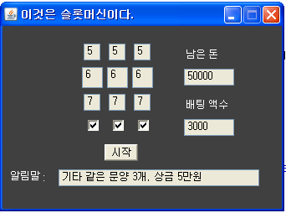
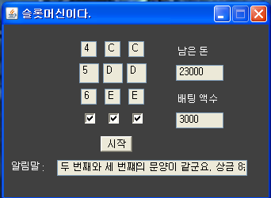
소스 제작 간 문제 발생 및 해결 과정
또 다른 문제점은 앞서 언급했던 한번 돌린 스레드가 다시 돌아가지 않던 문제점이었습니다. 이것은 지인에게 물어 한번 돌린 스레드는 다시 돌릴 수 없다는 점을 알아내어 스레드 작동 시 아예 클래스를 하나 생성시킨 다음 돌아가게 해놓으니 아주 잘 돌아갔습니다.
계속 돌아가는 것이 가능하게끔 만드는 것은 성공했고, 그 다음 문제는 상금을 배분할 조건을 만드는 것이었습니다. 문자열변수를 직접적으로 비교하면 비교가 되지 않고 무조건 틀렸다고 나오는 것이 문제였습니다. 그리하여 String에 관련된 클래스를 찾아 보았습니다. 그 결과 String클래스에 equals(Str arg0)이라는 메소드를 찾을 수 있었고 이를 적용해 본 결과 적절히 잘 동작하였습니다. 그 외에는 특별한 문제점 없이 계획한 대로 잘 진행되었습니다.
테스트의 결과를 모아
보았습니다. 일례로 666
의 경우 다른 조건과 겹
치는 부분이 있지만 정
확히 큰 돈 5만원만을
지급합니다.

Slide 16
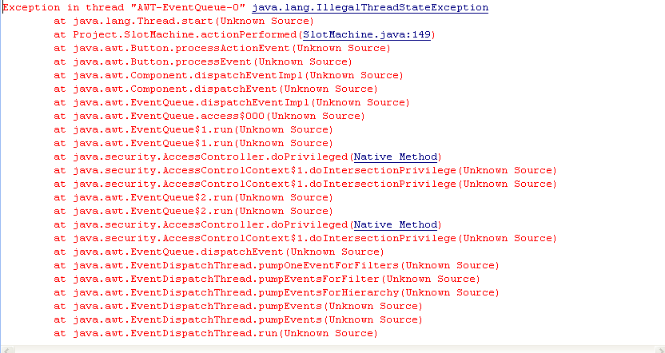
소스 제작 간 문제 발생 및 해결 과정
한번 죽은 스레드는 다시 동작하지 못하는 이유로 생기는 오류입니다.

Slide 17
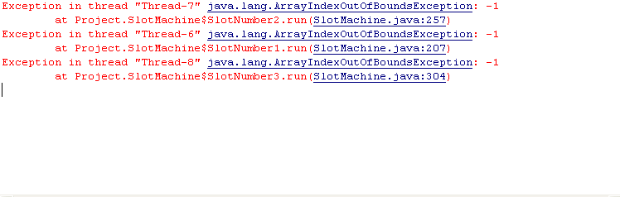
소스 제작 간 문제 발생 및 해결 과정
소스 작성 초기에 생겼던 오류입니다. i%15-1식을 넣으니 i%15가 0이 되는 경우
배열의 -1번째 (없는 부분)을 가리켜 오류를 발생시켰습니다. 이 오류는 I,i+1,i+2 식
으로 고쳐 쓰자 해결되었습니다.

